Slide 1


ESTRUCTURA DE DATOS Y LABORATORIO
580506004-8
William Giraldo Escobar
Facultad de Ingenierías
Departamento de Sistemas de Información

Slide 2
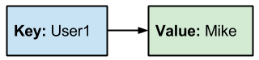
DICCIONARIOS
Es una estructura de datos que se basa en un conjunto de elementos no ordenados escritos entre llaves, {}, que constan de claves y valores.
Cada elemento en un diccionario tiene una clave única que se utiliza para acceder a su valor correspondiente.

Slide 3
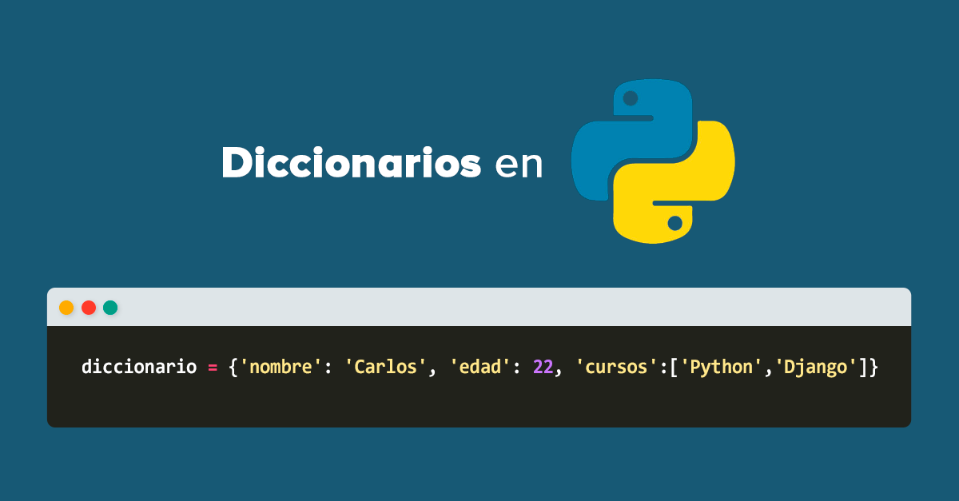
DICCIONARIOS
Los diccionarios son muy útiles cuando necesitas almacenar y acceder a datos de manera eficiente a través de una clave en lugar de un índice numérico.

Slide 4
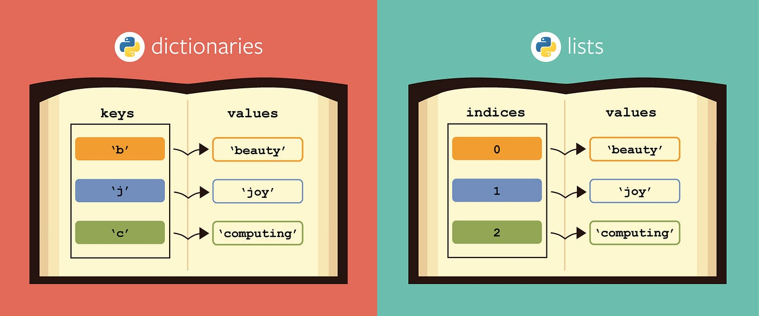
DICCIONARIOS Y LISTAS : DIFERENCIAS

Slide 5
DICCIONARIOS
Dentro de un diccionario puedo almacenar cualquier tipo de dato o estructura:
- str
- int
- float
- bool
- listas
- objetos
- otros diccionarios

Slide 6
DICCIONARIOS - DEFINICIÓN
Cada conjunto clave: valor es separado por comas.
Las claves funcionan como identificadores, luego de una clave agrego dos puntos ( : )
A continuación, van los valores, que son elementos asociados a esa clave.

Slide 7
DICCIONARIOS - CREACIÓN
Puedes inicializar un diccionario vacío en Python utilizando llaves {} o la función dict()
mi_diccionario = {}
mi_diccionario = dict()

Slide 8
DICCIONARIOS - CREACIÓN
Puedes crear un diccionario en Python utilizando llaves {} o la función dict()
mi_diccionario = {"nombre": "Juan", "edad": 30, "ciudad": "México"}

Slide 9
DICCIONARIOS - CREACIÓN
Nota: En Python, las claves de un diccionario deben ser únicas. Esto es, no puede haber dos claves que sean exactamente iguales.
¿Qué pasa si defino dos elementos con la misma clave?
dicc = {"Jose": 40, "Marina": 20, "Jose": 10}
print(dicc)

Slide 10
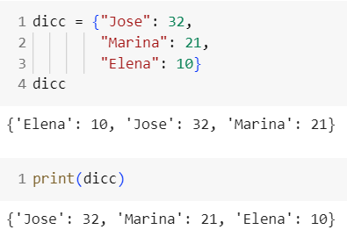
DICCIONARIOS - CREACIÓN
Nota: Al decir que los diccionarios no tienen orden, lo que ocurre es que Python reordenará todos los elementos por orden primero numérico (yendo antes los positivos que los negativos) y luego alfabético de las claves. Esto no ocurre si usamos la función print().

Slide 11
DICCIONARIOS - CREACIÓN
¿En qué orden imprime estos datos? (sin usar print)
dicc = {"Alba": 2, 7: "a", -5: "b", "Javi": 28}
dicc

Slide 12
DICCIONARIOS - CREACIÓN
Al Definir un diccionario usando el método .dict()
dicc1 = dict(x = 0, y = 1, z = -1)
print(dicc1)

Slide 13
DICCIONARIOS – ACCEDER A SUS ELEMENTOS
Como los diccionarios no tienen orden, no se accede a sus elementos por posición, sino que debemos hacerlo mediante sus claves.
La sintaxis es diccionario[clave]
mi_diccionario = {"nombre": "Juan", "edad": 30, "ciudad": "México"}
Print( mi_diccionario["nombre"] )

Slide 14
DICCIONARIOS – ACCEDER A SUS ELEMENTOS
Como los diccionarios no tienen orden, no se accede a sus elementos por posición, sino que debemos hacerlo mediante sus claves.
Podemos usar el método .get()
mi_diccionario = {"nombre": "Juan", "edad": 30, "ciudad": "México"}
edad = mi_diccionario.get("edad") # Acceso con get()

Slide 15
DICCIONARIOS – ACCEDER A SUS ELEMENTOS
Acceder a un elemento de una lista dentro de un diccionario
dicc = { "names": ["Ana", "Borja", "Carmen"], "ages" : [31, 25, 16] }
dicc["names"][0]

Slide 16
DICCIONARIOS – RECUPERAR TODAS SUS CLAVES
Podemos acceder a todas las claves de un diccionario con el método .keys()
dicc = { "names": ["Ana", "Borja", "Carmen"], "ages" : [31, 25, 16] }
dicc.keys()

Slide 17
DICCIONARIOS – RECUPERAR TODOS SUS ELEMENTOS
Podemos acceder a todos los valores de un diccionario con el método .values()
dicc = { "names": ["Ana", "Borja", "Carmen"], "ages" : [31, 25, 16] }
dicc.values()

Slide 18
DICCIONARIOS – MODIFICAR UN ELEMENTO
Puedes modificar el valor asociado a una clave existente de la siguiente manera:
mi_diccionario = {"nombre": "Juan", "edad": 30, "ciudad": "México"}
mi_diccionario["edad"] = 31

Slide 19
DICCIONARIOS – MODIFICAR UN ELEMENTO
Puedes modificar el valor asociado a una clave existente de la siguiente manera:
mi_diccionario = {"nombre": "Juan", "edad": 30, "ciudad": "México"}
mi_diccionario[“nombre"] = “Cristian”

Slide 20
DICCIONARIOS – MODIFICAR UN ELEMENTO
Para modificar una lista o un elemento de una lista en un diccionario:
dicc = {"names": ["Ana", "Borja", "Carmen"], "ages": [31, 25, 16]}
dicc["names"] = ["David", "Emilia", "Fernando"]
dicc["ages"][2] = 36
print(dicc)

Slide 21
DICCIONARIOS – MODIFICAR UN ELEMENTO
Para agregar un nuevo par clave-valor, simplemente asigna un valor a una nueva clave:
mi_diccionario = {"nombre": "Juan", "edad": 30, "ciudad": "México"}
mi_diccionario["email"] = "juan@example.com"

Slide 22
DICCIONARIOS – USO DEL ‘INPUT’
Podemos usar el método input para añadir elementos a un diccionario vacío
Nota: el método str() hace que lo que introduzcamos sea de tipo str
ficha_usuario = {}
print("Introduzca su nombre:")
ficha_usuario["name"] = str(input())
print("Introduzca su edad:")
ficha_usuario["age"] = int(input())

Slide 23
DICCIONARIOS – ELIMINAR OBJETOS
Puedes eliminar un par clave-valor de un diccionario utilizando la instrucción del o el método pop():
mi_diccionario = {"nombre": "Juan", "edad": 30, "ciudad": "México"}
del mi_diccionario["ciudad"]
email = mi_diccionario.pop("email")

Slide 24
DICCIONARIOS – TAMAÑO DE UN DICCIONARIO
El método len() nos devuelve la cantidad de elementos dentro de un diccionario
mi_diccionario = {"nombre": "Juan", "edad": 30, "ciudad": "México"}
Print ( len(mi_diccionario) )

Slide 25
DICCIONARIOS – COMPROBAR UNA CLAVE
Puedes verificar si una clave existe en un diccionario utilizando el operador in
mi_diccionario = {"nombre": "Juan", "edad": 30, "ciudad": "México"}
if "nombre" in mi_diccionario:
print("La clave 'nombre' existe en el diccionario.")

Slide 26
DICCIONARIOS – RECORRER UN DICCIOARIO
Puedes recorrer un diccionario utilizando bucles for para acceder a sus claves o valores
mi_diccionario = {"nombre": "Juan", "edad": 30, "ciudad": "México"}
for clave in mi_diccionario:
print(clave, mi_diccionario[clave])

Slide 27
DICCIONARIOS – RECORRER UN DICCIOARIO
También puedes utilizar el método items() para recorrer tanto claves como valores en pares:
mi_diccionario = {"nombre": "Juan", "edad": 30, "ciudad": "México"}
for clave, valor in mi_diccionario.items():
print(clave, valor)

Slide 28
DICCIONARIOS – LISTA DE DICCIONARIOS
Podemos crear una lista de diccionarios
dicc_1 = {"name": “Ana", "age": 30 }
dicc_2 = {"name": "Henry", "age": 27 }
lista = [dicc_1, dicc_2]
for item in lista:
print(item)

Slide 29
Actividad
Resuelva la actividad enviada al correo, esta actividad vale por 10 puntos del siguiente laboratorio.

Slide 30




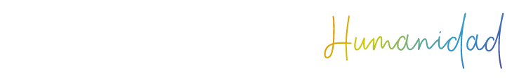
¡MUCHAS GRACIAS!

